Slide 1

Projeto Emacrescere
Hugo Meira Maia
Julia Ferreira de Oliveira
Matheus Fernandes Pedrosa
Isabela Ferreira Bicalho
Carlos Eduardo Teodoro Ferreira

Slide 2
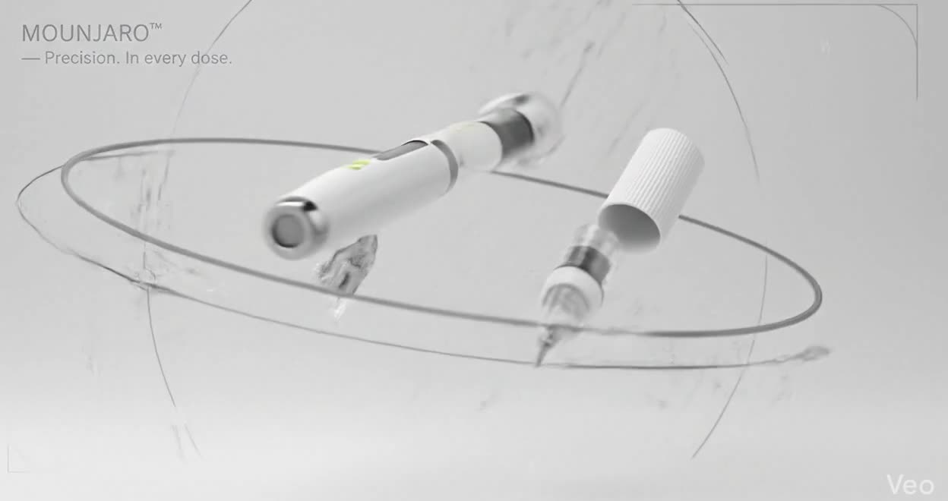

Slide 3




INTRODUÇÃO
Emacrescere
O Emacrescere é uma plataforma web de telemedicina voltada ao acompanhamento de pessoas com sobrepeso e obesidade — condições associadas a riscos como diabetes tipo 2 e hipertensão. A proposta é unir tecnologia e saúde para tornar o acompanhamento médico mais acessível.
O paciente entra em uma fila de atendimento on-demand ou agenda com um médico específico, é atendido por chat e vídeo e recebe prontuário e receita digital assinada.

Slide 4
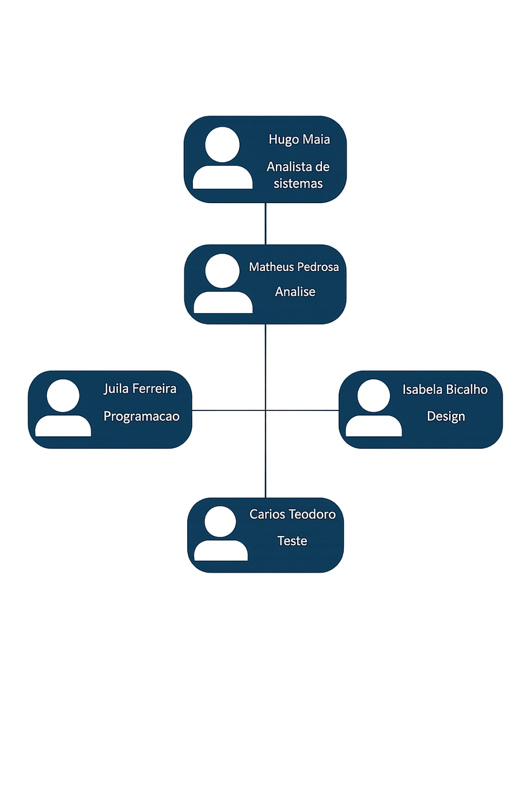
ESTRUTURA ORGANIZACIONAL

Slide 5
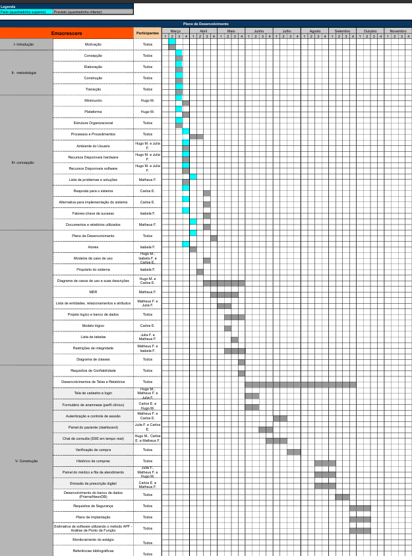
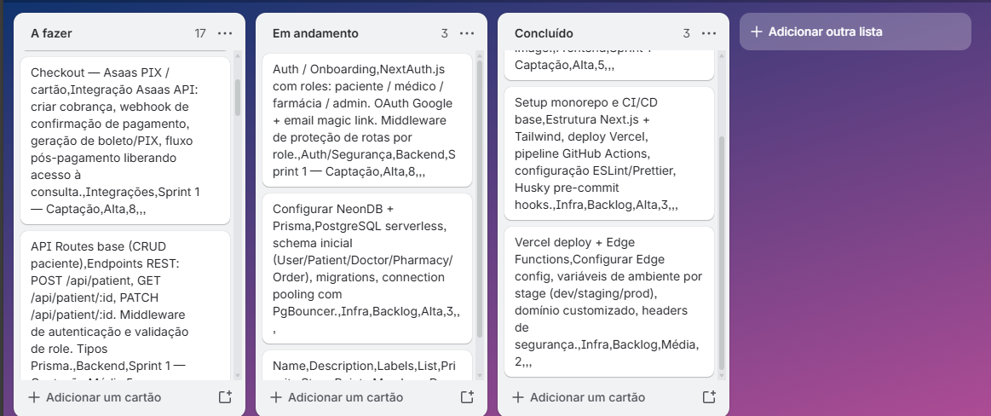
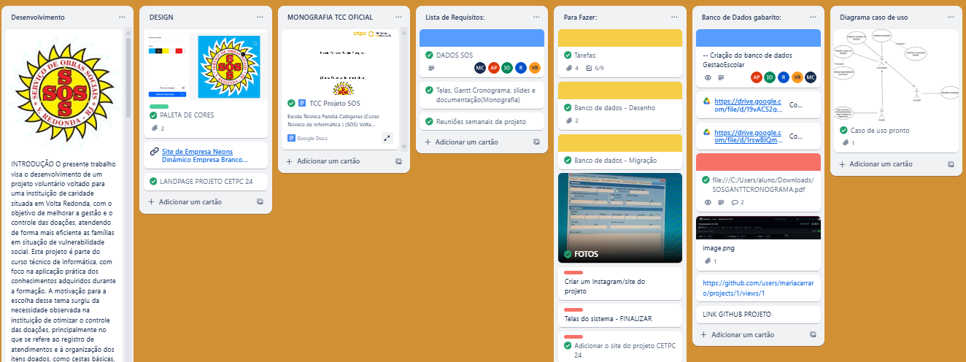
METODOLOGIA E FERRAMENTAS UTILIZADAS
Gantt
Kanban(Trello)

Slide 6
DISPONIBILIZAÇÃO
A plataforma Emacrescere foi construída como um sistema web moderno, usando tecnologias que garantem desempenho e segurança. Ela roda com Next.js, tem suporte a TypeScript, utiliza estilização com TailwindCSS e faz a gestão do banco de dados com Prisma, conectado a um PostgreSQL na nuvem via NeonDB. A autenticação de usuários é feita com NextAuth, e todo o sistema está hospedado na Vercel.
  Configuração do banco de dados no Neon;
  Deploy do projeto Next.js na Vercel;
  Integração do backend com o banco de dados.
Na fase atual o sistema roda nos planos gratuitos de Neon, Vercel e LiveKit. Em operação real, com planos pagos, a infraestrutura custa cerca de R$ 469 por mês — valor detalhado no slide de precificação.

Slide 7

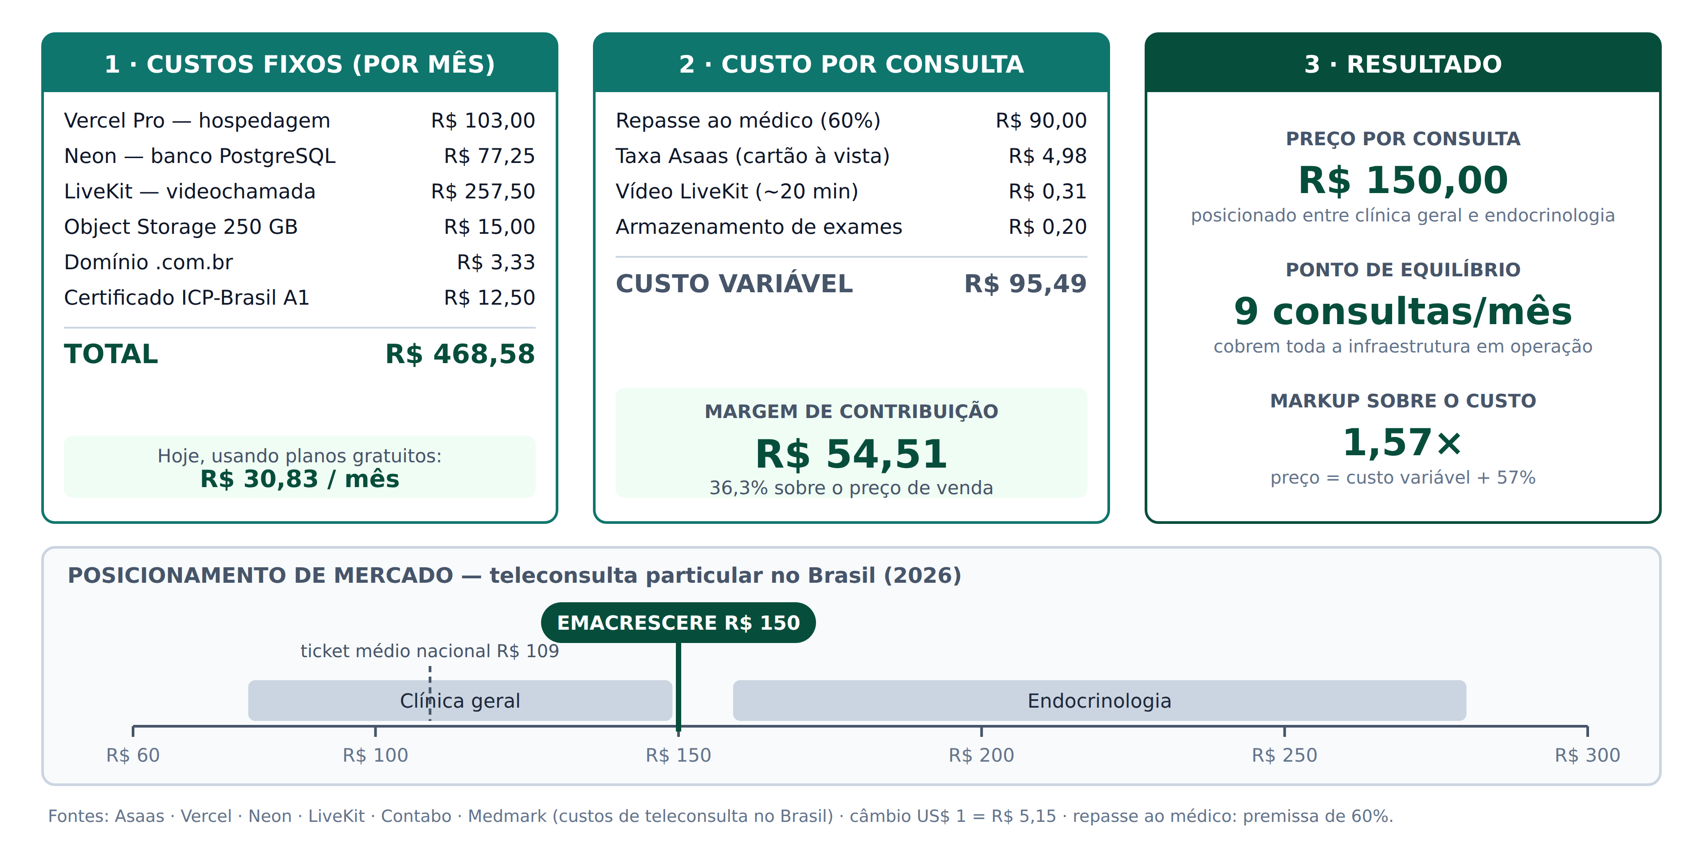
PRECIFICAÇÃO

Slide 8
CONCEPÇÃO
Minimundo
  Centralizar todas as informações em um único ambiente digital.
  Facilitar a gestão do tratamento.
  Garantir maior organização dos dados.
  Aumentar a segurança das informações.
  Oferecer mais praticidade para pacientes e médicos.

Slide 9

PROCESSOS E PROCEDIMENTOS DESENVOLVIDOS
  Controle de Pacientes
  Controle de Médicos
  Prontuário Clínico
  Documentos e Exames
  Atendimento On-Demand
  Comunicação simples e acertiva
  Prescrição Digital assinada (ICP-Brasil)
  Controle de Pagamentos
  Log de Auditoria

Slide 10
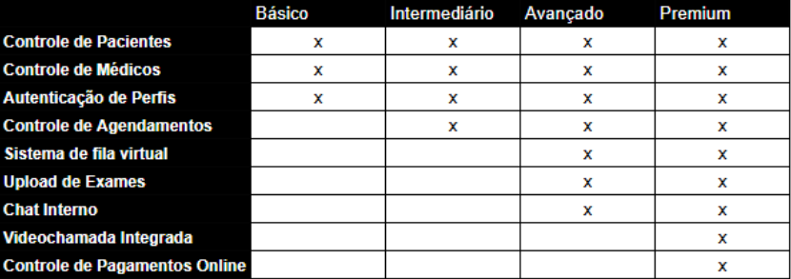
ALTERNATIVAS E IMPLEMENTAÇÃO

Slide 11
AMBIENTE DE USUÁRIO
Recursos requeridos de hardware
  Computador, notebook, tablet ou smartphone com acesso à internet.
  Dispositivo com câmera e microfone para realização de videochamadas.
  Conexão estável com a internet para comunicação em tempo real.
Recursos requeridos de software
  Sistema operacional compatível com navegação web (Windows, macOS, Linux, Android ou iOS).
  Navegador atualizado com suporte a WebRTC (Google Chrome, Mozilla Firefox, Microsoft Edge ou similares).
  Acesso à internet para utilização das funcionalidades da plataforma.
Recursos requeridos de peopleware
  Conhecimento básico de navegação na internet.
  Capacidade de utilização de sistemas com login e senha.
  Familiaridade básica com ferramentas de comunicação online, como chat e videochamada.

Slide 12
PROBLEMAS E SOLUÇÕES
Observações | Soluções
Pacientes não conseguem manter acompanhamento contínuo; as informações ficam dispersas. | A plataforma centraliza cadastro, peso, IMC, histórico de consultas e documentos clínicos.
Médicos não têm um ambiente digital único para atender e acompanhar seus pacientes. | Fila de atendimento, prontuário integrado e evolução de peso no mesmo painel.
A emissão de receitas é manual e sem padronização conforme as normas da ANVISA. | Base de medicamentos ANVISA, tipo de receituário automático e PDF assinado (ICP-Brasil).
A consulta presencial exige deslocamento e longo tempo de espera. | Atendimento on-demand por chat e vídeo, em minutos, sem sair de casa.

Slide 13

FATORES CHAVE DE SUCESSO
  Fácil acesso a profissionais capacitados;
  Acessibilidade de qualquer lugar/plataforma;
  Acompanhamento personalizado;
  Responsividade;
  Uso simultâneo.

Slide 14
REQUISITOS
REQUISITOS DE SEGURANÇA
REQUISITOS DE CONFIABILIDADE
Senhas com hash bcrypt
Acesso restrito por perfil
HTTPS, CSP e HSTS
Certificado em AES-256
Auditoria de todas as ações
Validação em todas as rotas
Limite de requisições por rota
Transação no banco para a fila
Chat resiliente a queda de rede

Slide 15
ATORES
Paciente | Médico | Administrador
Pessoa que busca acompanhamento médico para tratamento de emagrecimento. Realiza cadastro, preenche o formulário de anamnese, participa das consultas via chat, registra peso e IMC, acessa prescrições e histórico de consultas. | Profissional de saúde habilitado cadastrado na plataforma. Visualiza os dados e formulário do paciente, realiza a consulta via chat, emite prescrições digitais e acompanha a evolução clínica do paciente. | Responsável pela gestão geral da plataforma. Gerencia usuários, médicos, consultas, pagamentos e acessa o painel de auditoria do sistema.

Slide 16
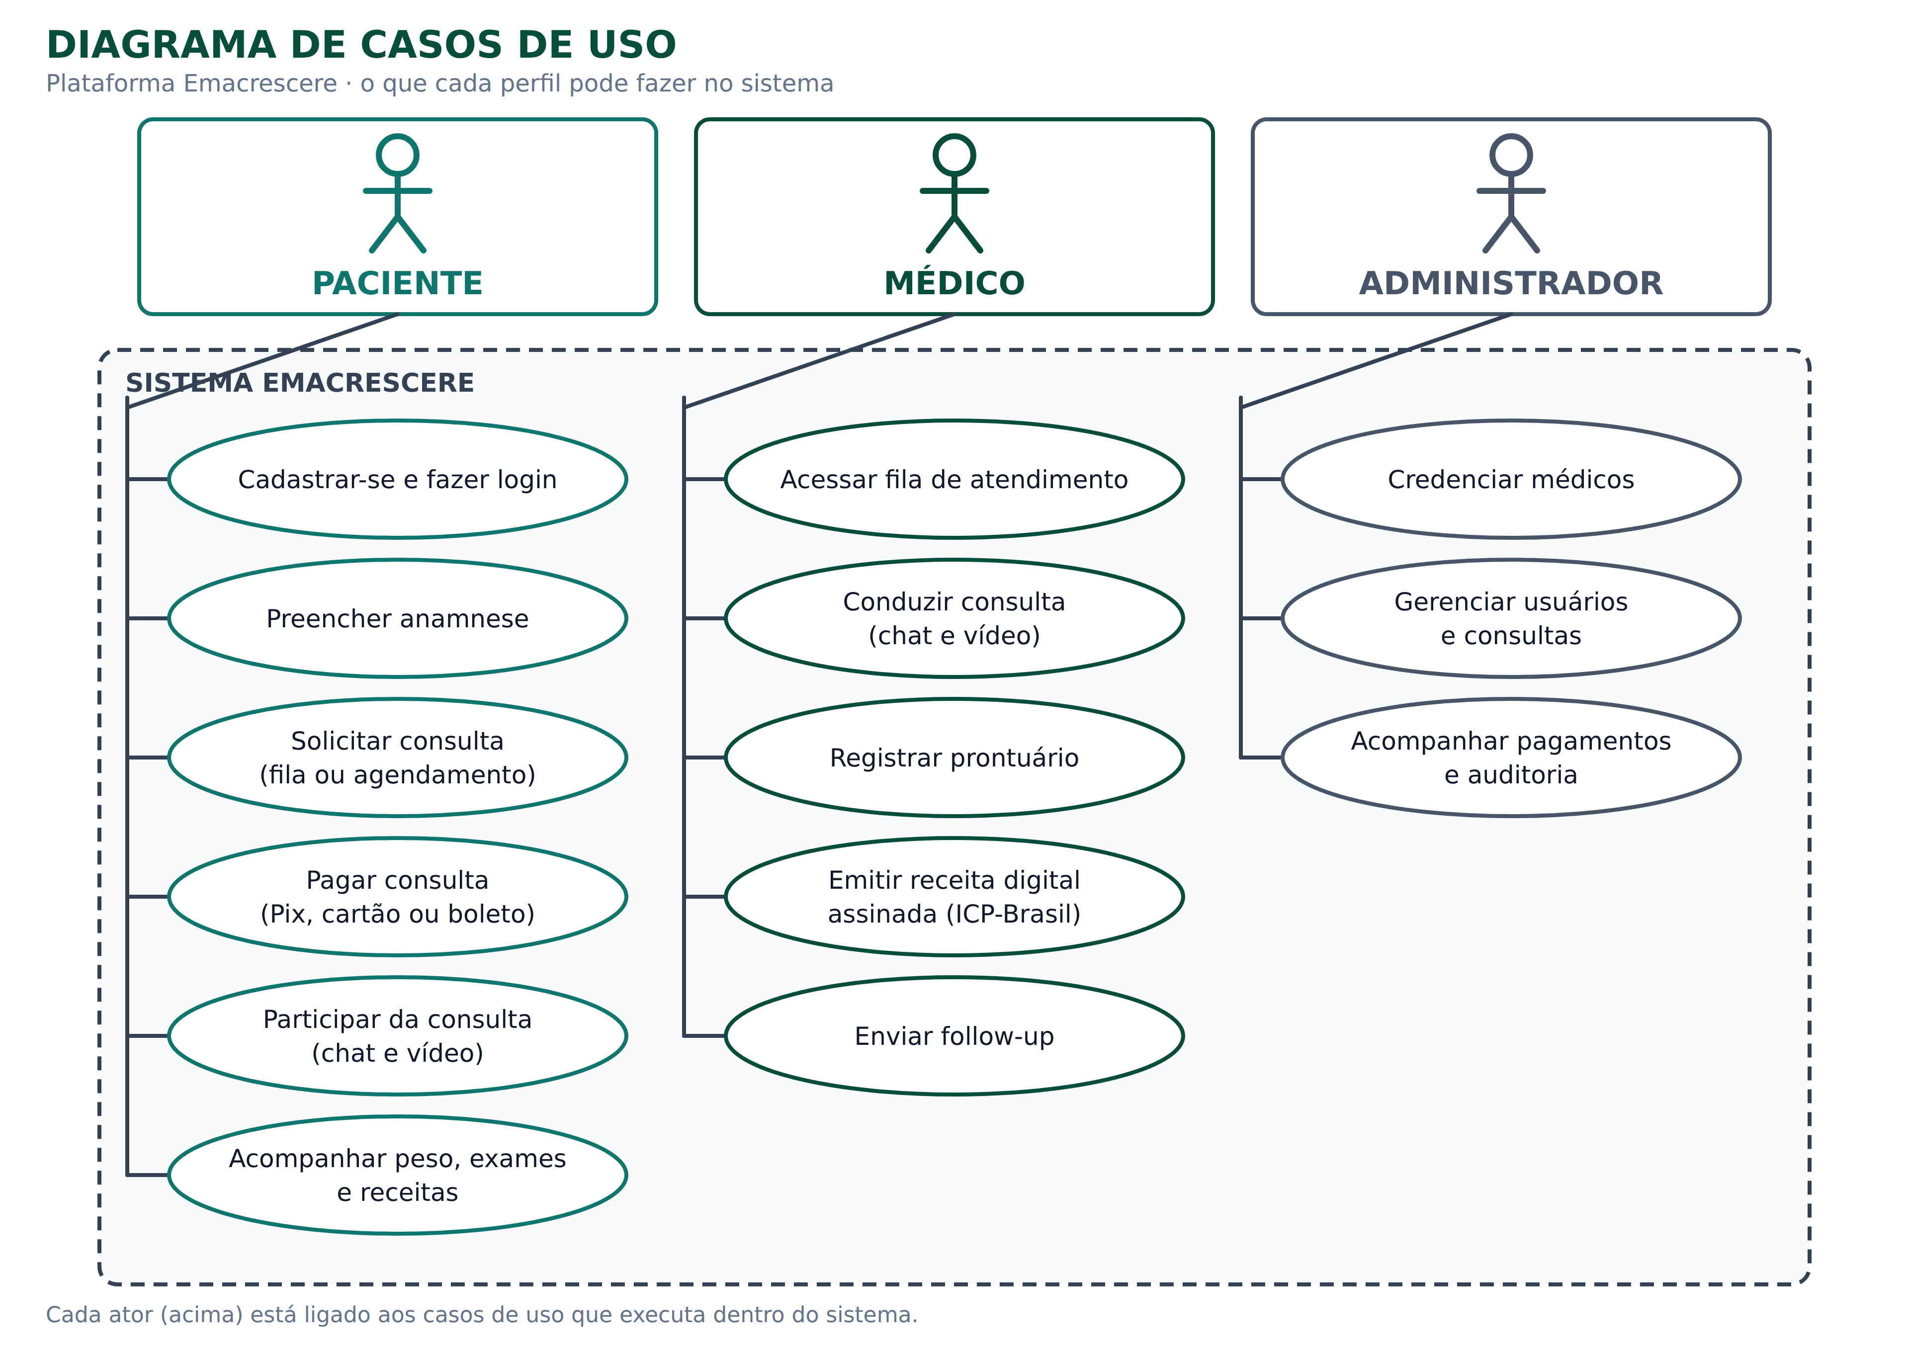
CASO DE USO

Slide 17
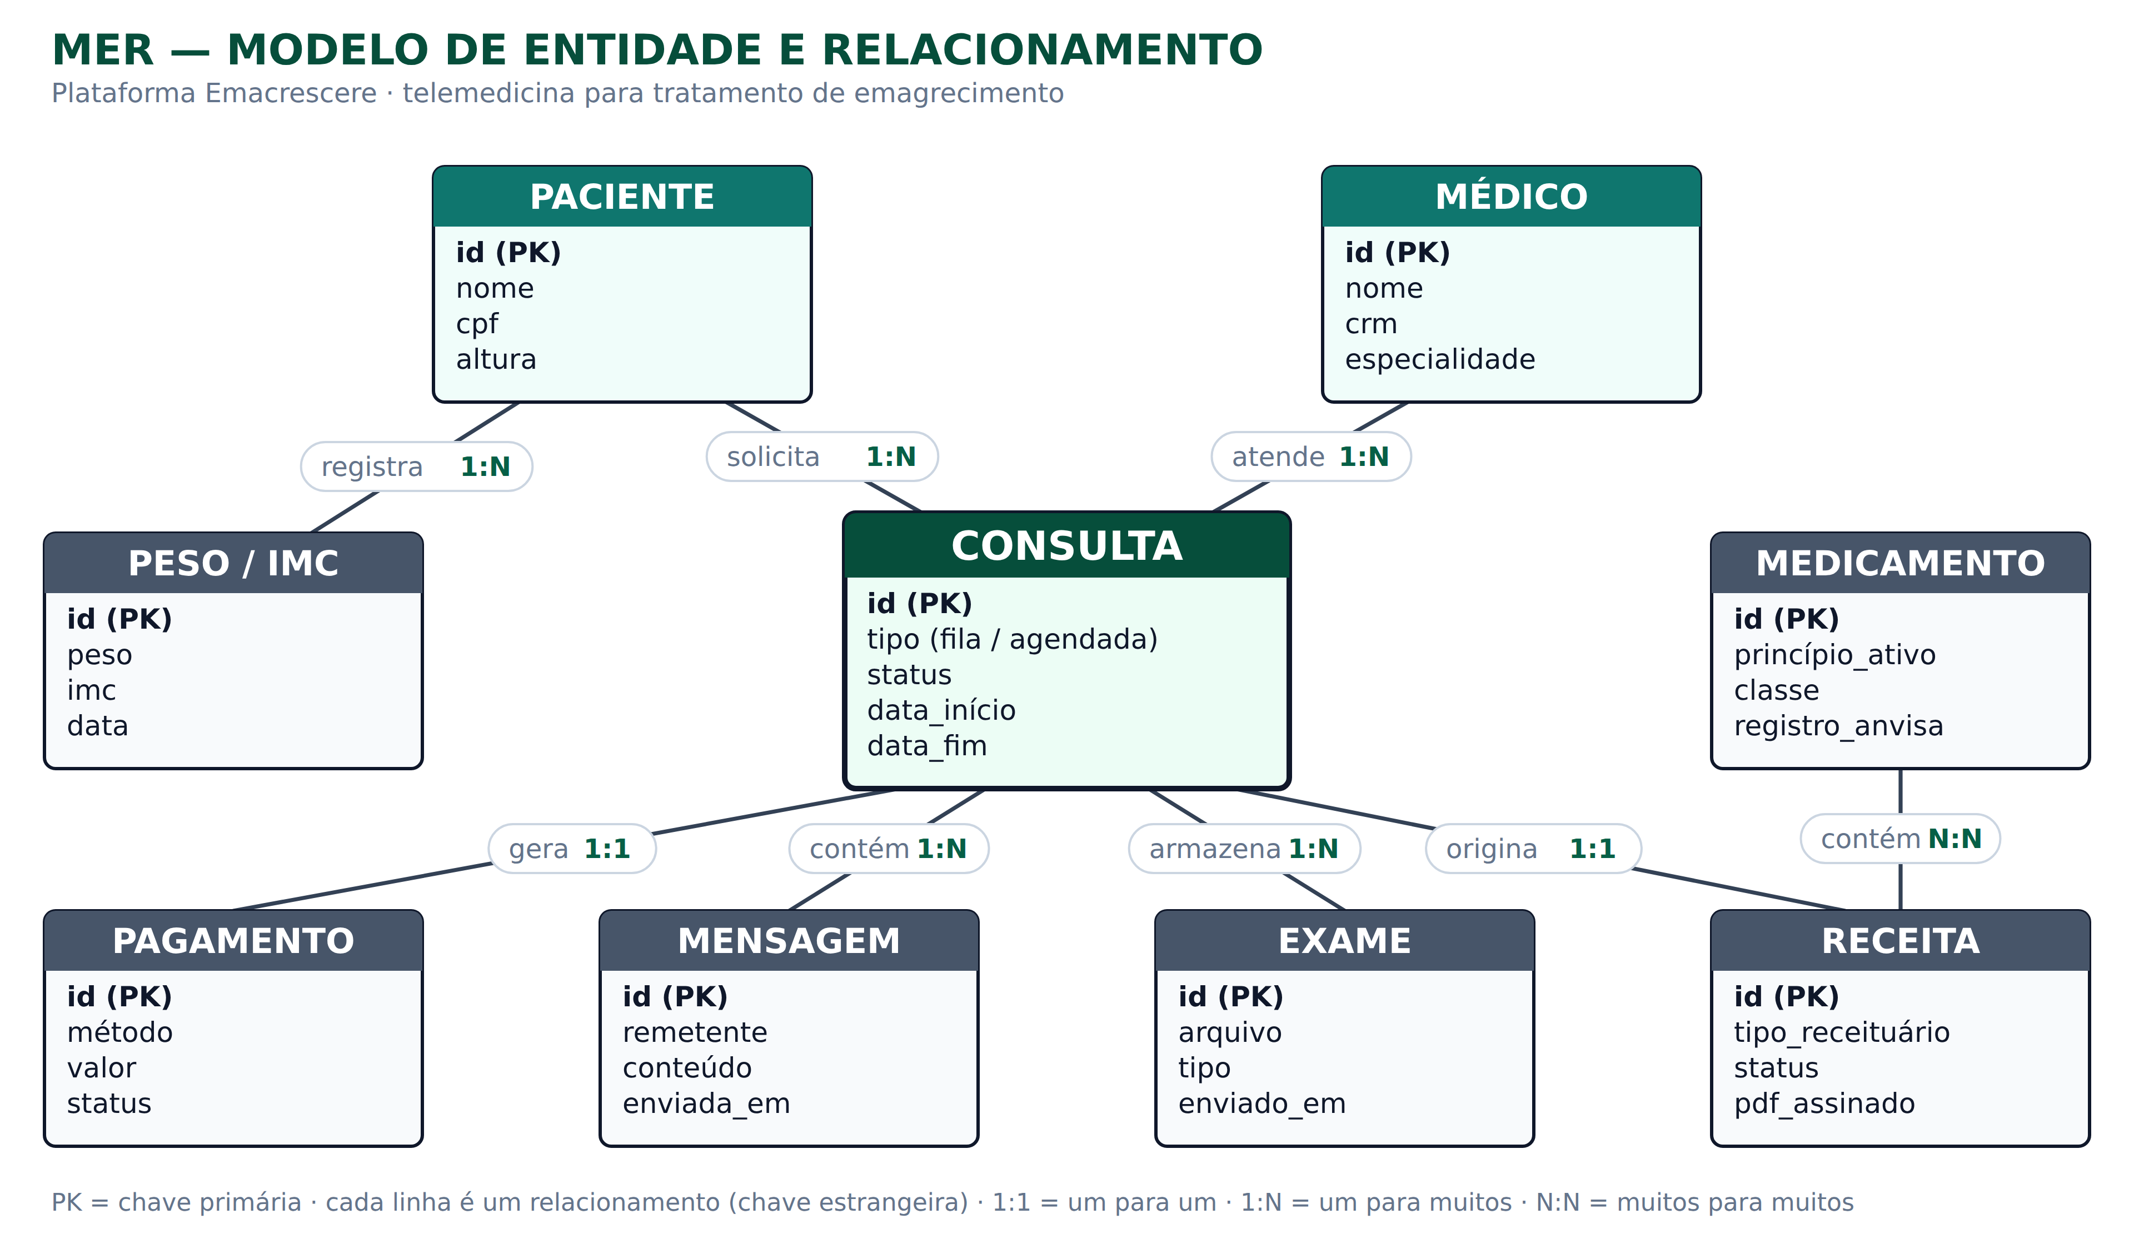
DER

Slide 18
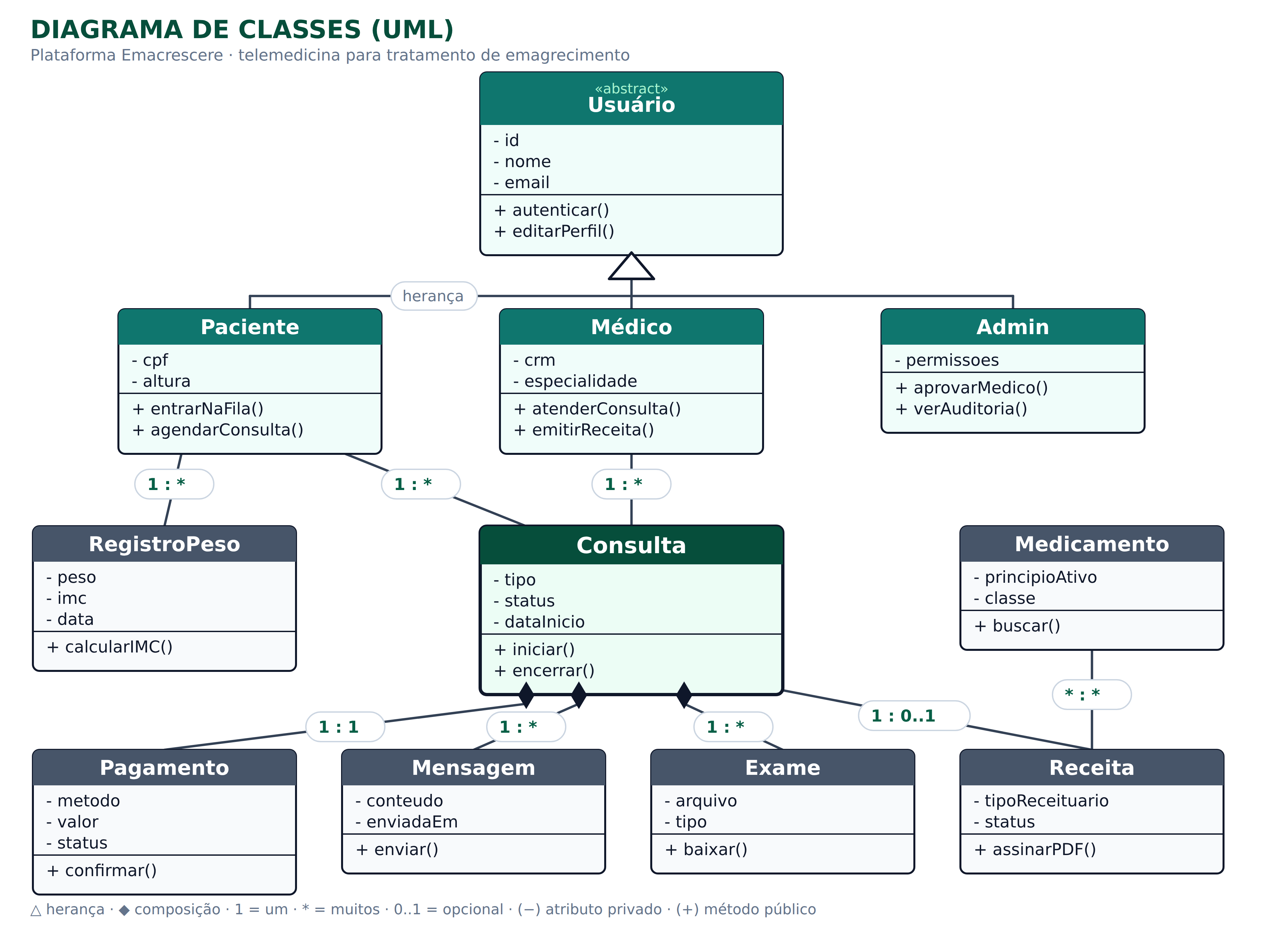
DIAGRAMA

Slide 19





TECNOLOGIAS UTILIZADAS
NO DESENVOLVIMENTO
  Asaas API
  Server-Sent Events
  LiveKit WebRTC
  AWS SDK
  Zod
  bcryptjs
  HTML e CSS
  TypeScript
  Next.js 14
  TailwindCSS
  Prisma ORM
  PostgreSQL - NeonDB
  NextAuth v5

Slide 20

Agradecimentos
Nossa equipe quer agradecer a todos que fizeram este projeto acontecer. Aos nossos familiares, pela paciência e suporte durante todo esse percurso. Foi muito bom participar desta experiência, que trouxe aprendizado e crescimento. Agradecemos à instituição por nos receber e abrir espaço para nosso trabalho. E a todos que, de alguma maneira, contribuíram ou nos deram atenção, nosso muito obrigado.
Obrigado pela atenção!

